Slide 2

SIPT
Système Intégré du Programme du Travail
Module 2: Renseignements
sur le client
Programme de Formation

Slide 3
Dans ce module, nous examinerons :
les différents types de renseignements sur le client contenus dans le SIPT
comment rechercher, consulter et gérer les fichiers de renseignements sur le client existants (y compris comment modifier le contenu et créer des associations)
comment créer de nouveaux fichiers de renseignements sur le client
comment activer, désactiver et supprimer des fichiers de renseignements sur le client

Slide 4
Objectif
L'objectif de ce module est de fournir un aperçu de base de la façon de trouver, de gérer et d'utiliser les renseignements sur le client contenus dans le SIPT.

Slide 5
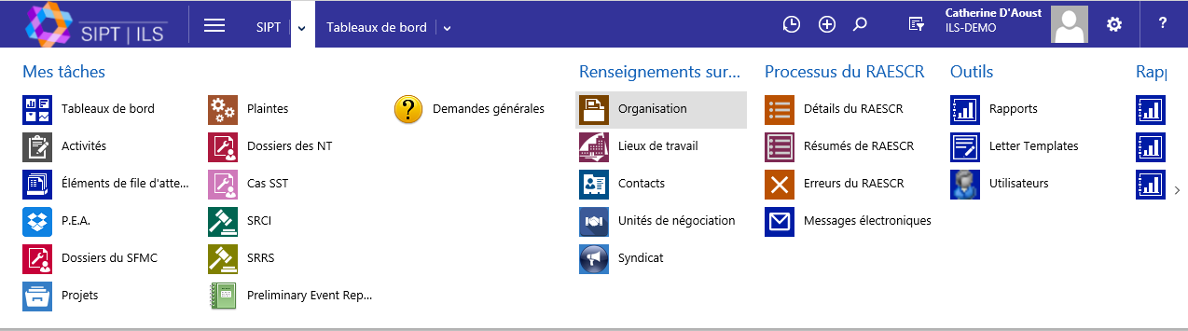
Renseignements sur le client
En plus d'être un outil efficace de gestion des cas, le SIPT héberge également la base de données complète centralisée de renseignements sur les clients pour toutes les entités associées au travail effectué par le Programme du travail.
L'onglet Renseignement sur le client, sous le menu ILS, comprend cinq catégories différentes : Organisations, Lieux de travail, Contacts, Unités de négociation et Syndicat. Dans ce module, nous nous concentrerons sur les catégories Organisations, Lieux de travail et Contacts.

Slide 6
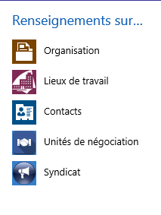
Renseignements sur le client
Les différentes catégories de renseignements sur le client peuvent être décrites comme suit :
Une Organisation est une entité qui exerce ses activités dans une industrie régie par le Code canadien du travail (p. ex. Air Canada).
Dans ce module, nous examinerons seulement les catégories Organisations, Lieux de travail et Contacts.
Les Lieux de travail désignent un lieu physique (p. ex. l'aéroport d'Ottawa).
Les Contacts renvoient aux personnes qui ont été désignées comme personnes-ressources associées à un cas, à une enquête, à une demande de renseignements généraux précis, etc. (p. ex. le pilote Fatiha)
Une Unité de négociation est une unité de négociation associée à un syndicat.
Un Syndicat renvoie à une association chargée de promouvoir les intérêts des travailleurs qu'elle représente (p. ex. l'APAC – l'Association des pilotes d'Air Canada)

Slide 7
Barre d'outils de commande
Remarquez que si un ou plusieurs éléments sont mis en surbrillance dans la liste, les options du menu de commandes changent. Les options de cette barre d'outils changeront en fonction de ce qui est mis en surbrillance ou affiché sur la page actuelle. Les actions qui sont propres à un secteur d'activité particulier seront explorées dans leurs modules appropriés.
La barre d'outils de la commande Liste affiche toutes les actions pouvant être effectuées avec une liste donnée.
La barre d'outils de la commande Élément(s) sélectionné(s) affiche toutes les actions pouvant être effectuées avec les éléments sélectionnés dans une liste donnée.
La barre d'outils de la commande Contenu affiche toutes les actions pouvant être effectuées dans le contenu d'un élément donné.

Slide 8
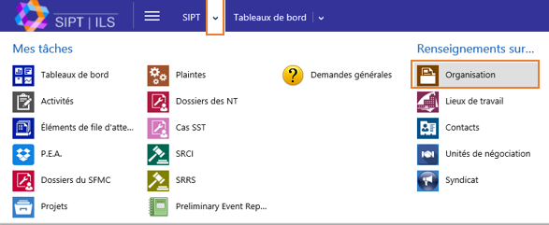
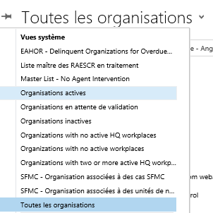
Organisations
Dans le module 1, nous avons examiné quelques principes de base pour naviguer dans le SIPT, y compris pour chercher certains renseignements (cette fonction sera examinée plus en détail dans le module 3 – Fonctions de recherche).
Commençons par examiner les renseignements existants sur le client.
Dans le menu principal du SIPT, sélectionnons Organisation dans la liste des options sous Renseignement sur le client.
Sélectionnons ensuite Organisations actives dans la liste déroulante Toutes les organisations.

Slide 9
Boutons de la barre d'outils des commandes applicables à la liste
La barre d'outils des commandes applicables à la liste contient les mêmes options dans toutes les catégories.
Envoyer un lien par courriel
Envoie par courriel un lien vers la liste actuelle
Modèles Excel
Génère rapidement un document Excel ou crée un nouveau modèle
Volet Graphique
Permet de sélectionner l'emplacement du volet graphique (haut, droit ou hors champ)
Supprimer
Ne fonctionne pas dans cette vue
Exécuter le rapport
Produit un rapport sur tous les dossiers répertoriés
Exporter vers Excel
Exporte la liste courante dans une feuille de calcul Excel statique ou dynamique ou dans un tableau croisé dynamique
Nouveau
Créer un nouveau dossier de contact dans cette catégorie

Slide 10
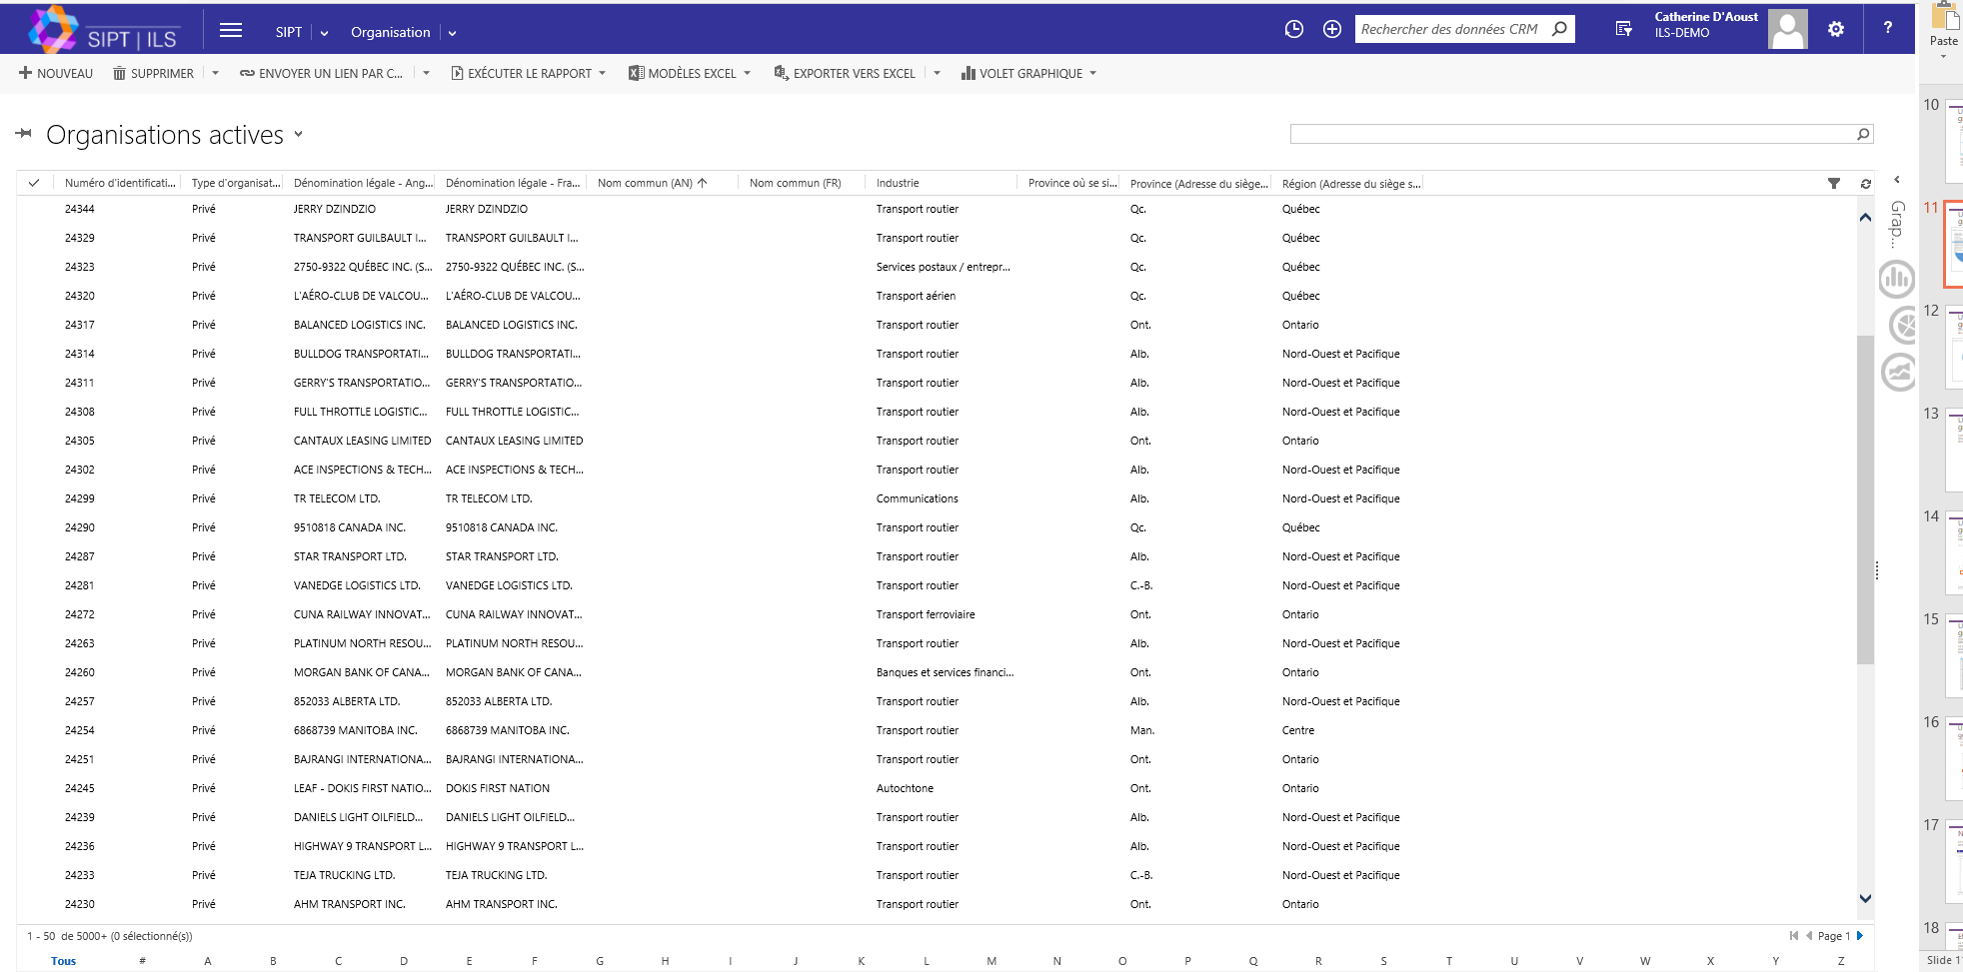
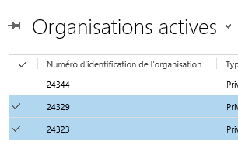
Affichage de la liste
A partir de la liste affichée des Organisations Actives, vous pouvez accéder au contenu d'un élément, ou mettre en évidence un ou plusieurs éléments en activant la case à cocher dans la première colonne.
Liste d'Organisations actives
Les cases à cocher peuvent être activées

Slide 11
Boutons de la barre d'outils des commandes applicables à l'élément sélectionné
Il s'agit de la liste des boutons de commande qui s'affiche lorsqu'un ou plusieurs éléments sont mis en surbrillance en cochant une case à cocher.
Nouveau
Créer un nouvel enregistrement de contact dans cette catégorie
Plus de commandes
Ces commandes seront examinées dans les modules où elles sont pertinentes.
Activer
Active les contacts cochés
Fusionner
Fusionne les éléments cochés.
Modifier
Permet de modifier les champs de contenu de l'élément coché*.
Désactiver
Désactive les contacts cochés
Supprimer
Supprime les éléments cochés.
Envoyer un courier électronique
Envoie par courriel les éléments sélectionnés
*Veuillez noter que si plusieurs éléments sont cochés, la modification s'appliquera à tous ces éléments.

Slide 12

Barre d'outils des commandes applicables au contenu
Lorsque vous accédez au contenu d'une organisation, une barre d'outils de commande est affichée dans le haut. Nous examinerons certaines des options les plus fréquemment utilisées.
Envoyer un lien par courriel
Envoie par courriel un lien au dossier courant
Éxécuter le Rapport
L'une des meilleures fonctions du SIPT.
Permet de créer un rapport à partir du système.
Désactiver
Désactiver le dossier actuel de l'organisation
Se connecter
Créer des liens fondés sur les rôles avec d'autres organisations
Relation
Permet d'associer le dossier actuel à un autre enregistrement
Nouveau
Créer une nouvelle organisation
Partager Modifier l'accès et les permissions pour ceux du dossier actuel

Slide 13
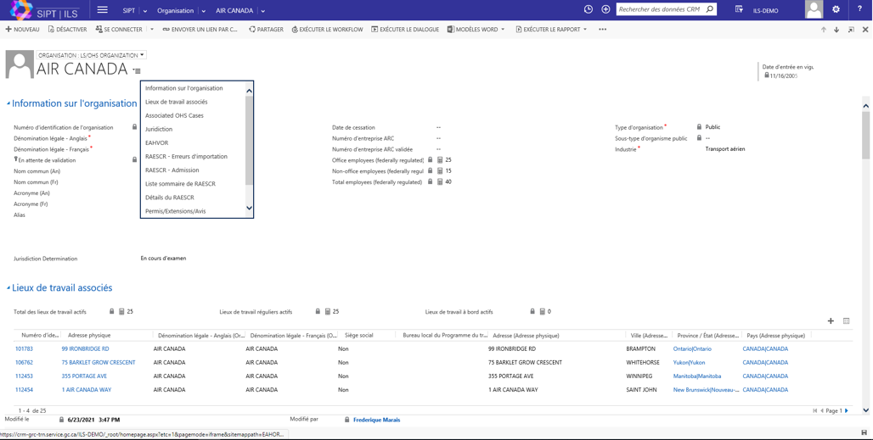
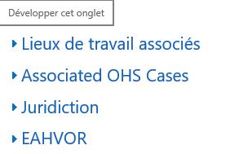
Navigation dans une organisation
Une fois que vous aurez accédé à la page d'un contact, vous verrez que les renseignements sont divisés en plusieurs sections qui peuvent être consultées en faisant défiler la page vers le bas ou en sélectionnant un titre de section dans le menu déroulant des sections, situé à droite du titre de la page.
Les sections peuvent être masquées ou révélées en activant l'onglet Développer/Réduire situé à gauche du titre de chaque section. Des onglets Développer/Réduire sont accessibles partout dans le système. Il est donc de mise de vous familiariser avec leur fonctionnement.
Liste déroulante des sections
Onglet Section Développer/Réduire
Dans les diapositives suivantes, nous examinerons certaines de ces différentes sections.

Slide 14
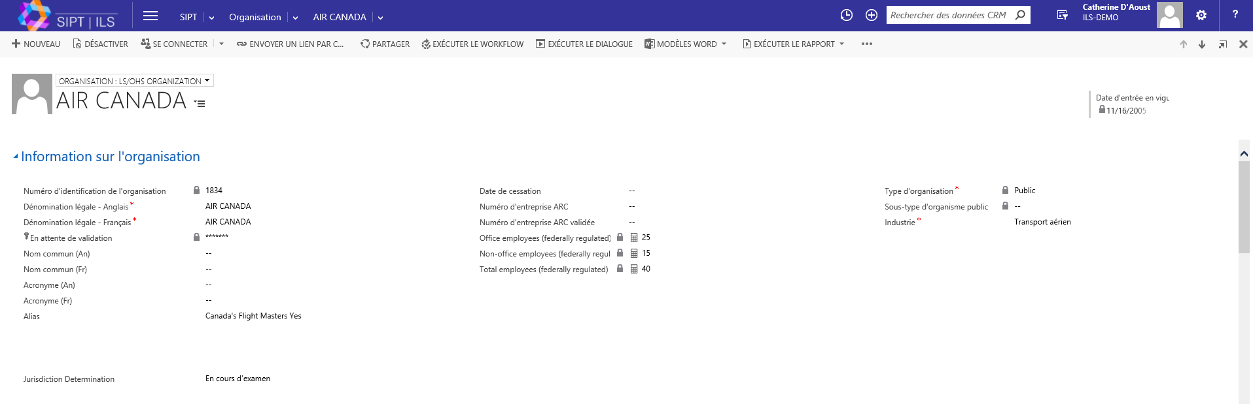
Navigation dans une organisation (suite)
La section Information sur l'organisation contient les principaux renseignements sur l'organisation elle-même, comme le nom, le numéro d'identification, le type d'industrie, etc.

Slide 15
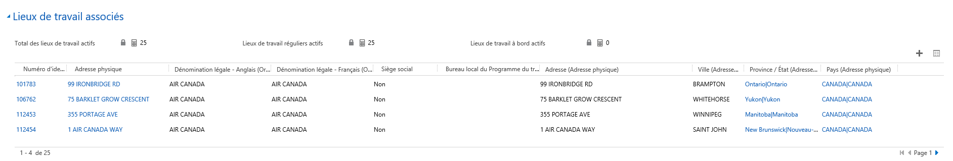
Navigation dans une organisation (suite)
La section Lieux de travail associés affiche les renseignements relatifs à tous les lieux de travail associés à ce dossier. Nous traiterons de la section Navigation dans un lieu de travail un peu plus loin dans ce module. Voici quelques-unes des fonctions.
Crée un nouvel enregistrement lieu de travail
Nombre de lieux de travail associés à cette organisation
Ouvre la vue des enregistrements associés à cette section

Slide 16
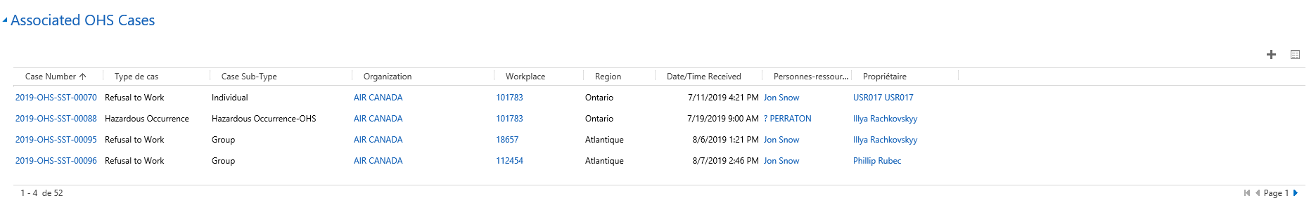
Navigation dans une organisation (suite)
L'onglet Associated OHS Cases donne un aperçu de tous les Cas de SST associés à cette organisation. Nous examinerons l'onglet Cas de SST en détail dans le module 10.
Remarquez de nouveau que les boutons Ajouter et Liste associée sont affichés.
Ouvre la vue des enregistrements associés à cette section
Ajoute un nouvel enregistrement Cas SST

Slide 17
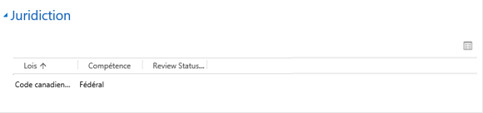
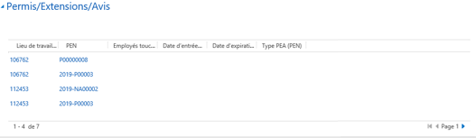
Navigation dans une organisation (suite)
La section Permits/Extensions/Avis affichera toutes les P.E.N. associées et la section Juridiction affichera les administrations associées à l'organisation.
La vue des éléments associés est disponible, mais on ne peut pas ajouter un élément
Remarquez que vous ne pouvez pas ajouter une association même si la section Juridiction offre l'option de consulter les enregistrements associés.
Aucune action ne peut être exécutée dans la section the Permits/Exemptions/Avis.
La vue des éléments associés et la fonction d'ajout d'un élément ne sont pas disponibles
(Les onglets Section associés à EAHVOR et à RAESCR seront couverts dans nos modules traitant de la production de rapports.)

Slide 18
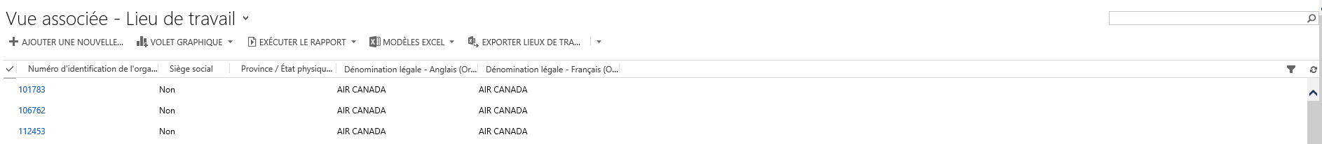
Navigation dans une organisation (suite)
Comme pour toute liste, le contenu des sections peut être filtré à l'aide des en-têtes de colonne et/ou en activant l'outil de filtrage.
Outils de filtrage
En-têtes de colonne

Slide 19
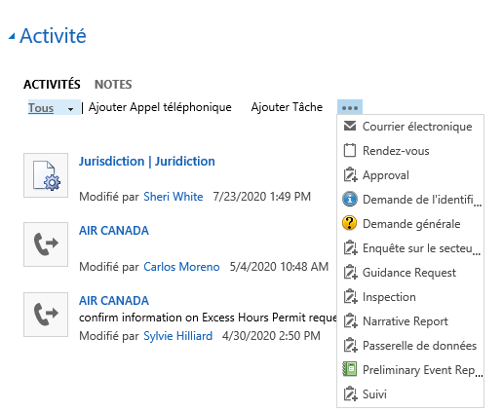
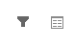

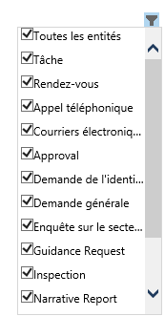
Organization Content – Sections (cont.)
La section Activité comporte deux sous-sections : Activités et Notes.
La section Activitié vous permet de voir toutes les activités associées à l'organisation. Si la liste est longue, différents filtres peuvent être appliqués, par exemple par type (p. ex. Email) ou par état (p. ex. En cours ou Arrivé à échéance).
Vue des enregistrements associés
Activités additionelles
Filtre selon l'état
Filtre selon l'état
Vous pouvez également effectuer diverses actions, comme ajouter un appel téléphonique ou une tâche. Pour accéder à la liste des actions supplémentaires que vous pouvez effectuer, sélectionnez simplement les ellipses à côté de Ajouter Tâche pour activer un menu déroulant.

Slide 20
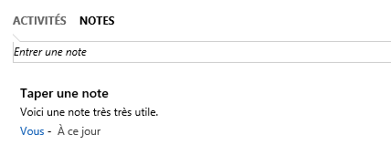
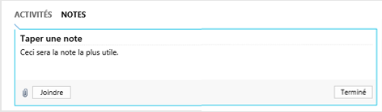

Navigation dans une organisation (suite)
L'option Notes vous permet d'ajouter une note dans la section Activité. Les autres notes créées antérieurement seront également affichées.
Cliquez dans cette zone pour créer une nouvelle note.
Utilisez le bouton Joindre pour accéder à la pièce jointe désirée.
Lorsque vous créez une nouvelle note, vous pouvez ajouter un titre et une pièce jointe. Il vous suffit de cliquer sur le bouton Joindre pour accéder au fichier que vous désirez joindre. Pour sauvegarder la note, cliquez sur le bouton Terminé.

Slide 21
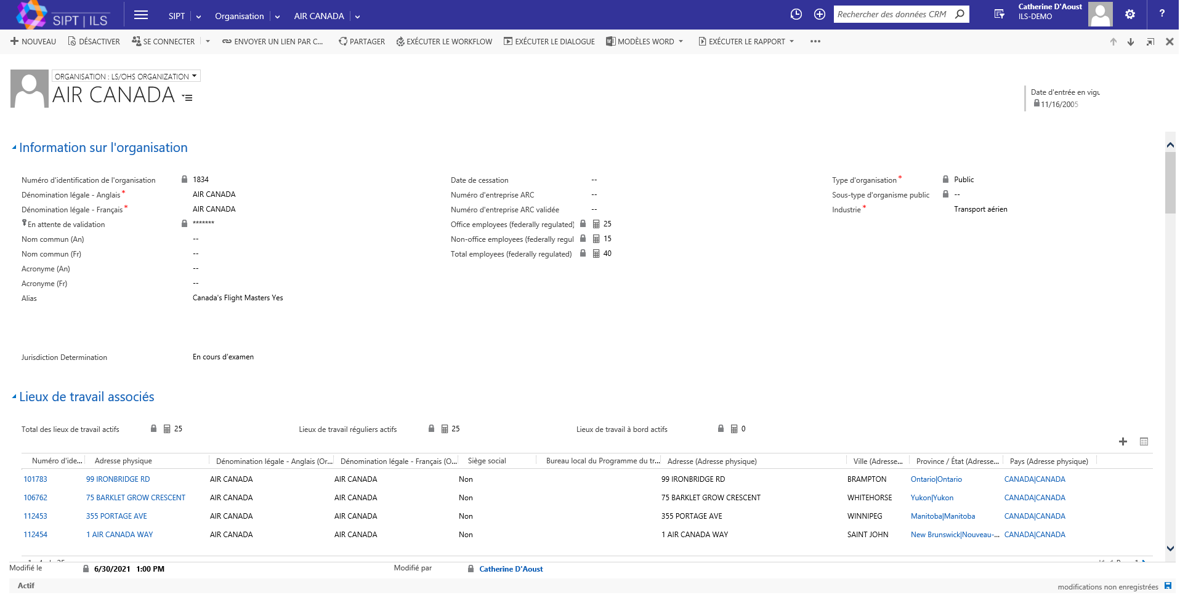
Enregistrement des renseignements
Si des modifications sont apportées à un dossier, elles sont habituellement enregistrées automatiquement. Vous pouvez choisir d'enregistrer vous-même les modifications en cliquant sur l'icône Enregistrer située dans le coin inférieur droit de la fenêtre.
Sélectionnez l'icône Save pour enregistrer immédiatement vos modifications.

Slide 22
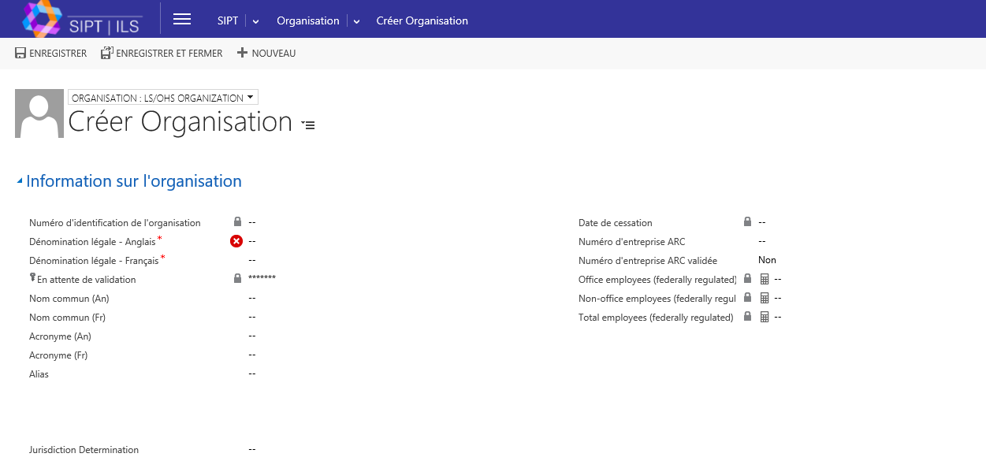
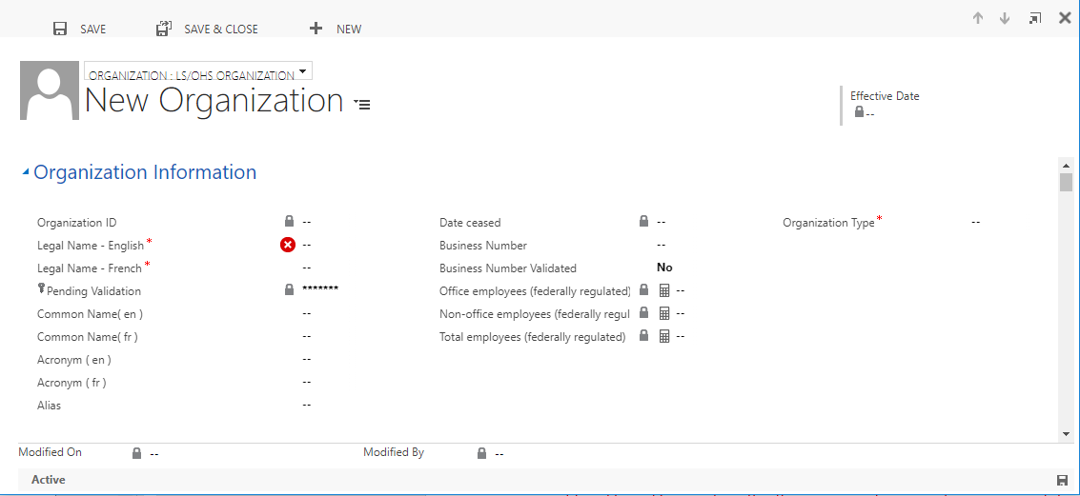
Création d'un nouvel enregistrement
Lorsque vous sélectionnez Nouveau, une nouvelle fenêtre s'affiche et vous permet de créer un nouvel enregistrement d'organisation. Les champs marqués d'un astérisque rouge (*) sont obligatoires et doivent être remplis avant que vous puissiez enregistrer l'enregistrement dans le système.
Les champs marqués d'un astérisque rouge sont obligatoires.

Slide 23
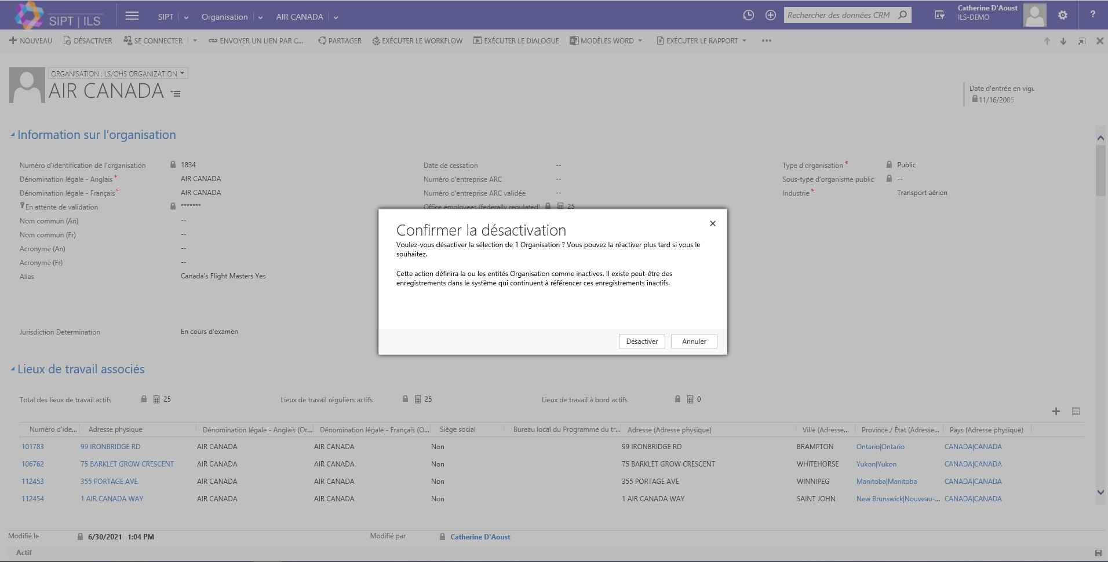
Désactivation d'un enregistrement
En examinant les différentes options offertes à cet écran, vous remarquerez que l'enregistrement Organisation ne peut pas être supprimé. Ces enregistrements peuvent toutefois être désactivés.
Pour désactiver une organisation, sélectionnez le bouton Désactiver dans la barre d'outils des commandes et confirmez la désactivation dans la fenêtre contextuelle.

Slide 24
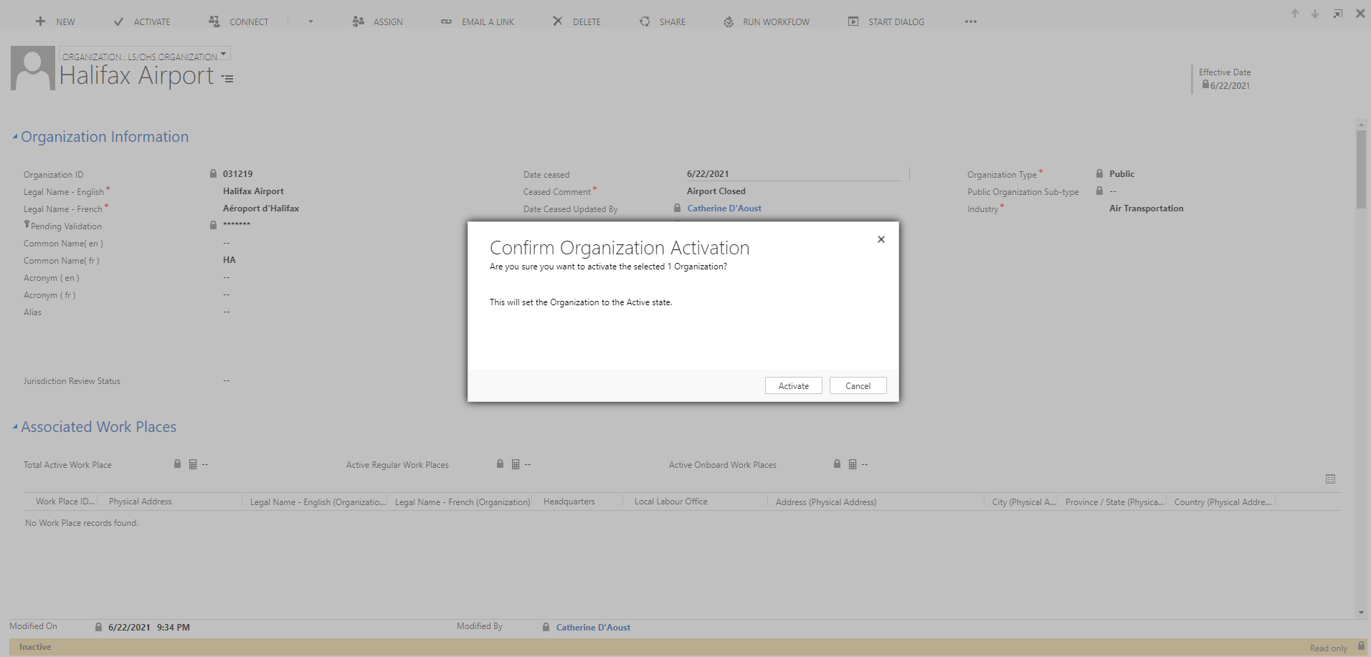
Réactivation d'un enregistrement
Lorsqu'une organisation est désactivée, une barre jaune est affichée au bas de la fenêtre.
Pour réactiver une organisation, il suffit de sélectionner le bouton Activer dans la barre d'outils des commandes et de confirmer l'activation dans la fenêtre contextuelle.
Cette action rétablira le statut de l'organisation à active et rétablira les enregistrements qui lui sont associés. La barre jaune disparaîtra.

Slide 25
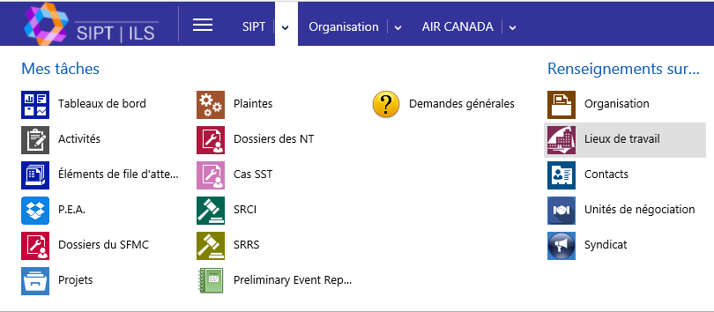
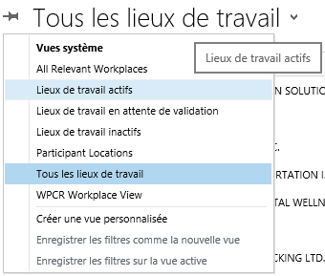
Lieux de travail
Dans le menu principal du SIPT, sélectionnez Lieux de travail dans la liste des options sous Renseignements sur le client. Pour vous assurer d'accéder uniquement aux lieux de travail désignés comme active, sélectionnez Milieu de travail actifs dans le menu déroulant à côté de Tous les lieux de travail.

Slide 26
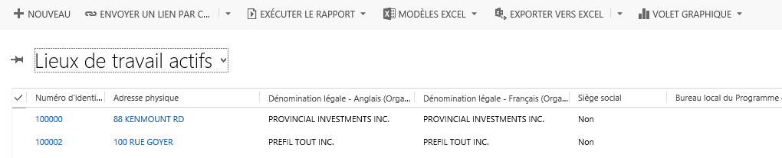
Exploration de la barre d'outils de commandes
Maintenant que nous avons modifié la liste pour afficher uniquement les Lieux de travail actifs, attardons-nous à la barre d'outils de commandes qui, comme vous le constaterez, offre les mêmes options que celles énumérées sous Organisations.

Slide 27
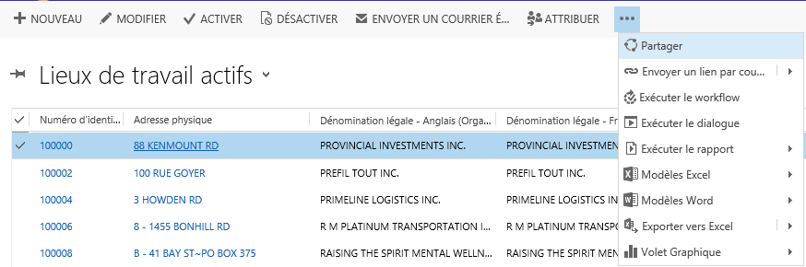
Barre d'outils des commandes applicables aux éléments activés (suite)
Bien que plusieurs des boutons essentiels de la barre d'outils aient été abordés sous Organisations, d'autres exigent une attention particulière.
Le bouton Attribuer vous permet d'attribuer l'élément à la file d'attente d'une autre personne, ce qui signifie que le propriétaire de l'enregistrement deviendra la personne à qui vous l'attribuez.
En revanche, les boutons Partager vous permettent de partager le contact avec une autre personne.

Slide 28
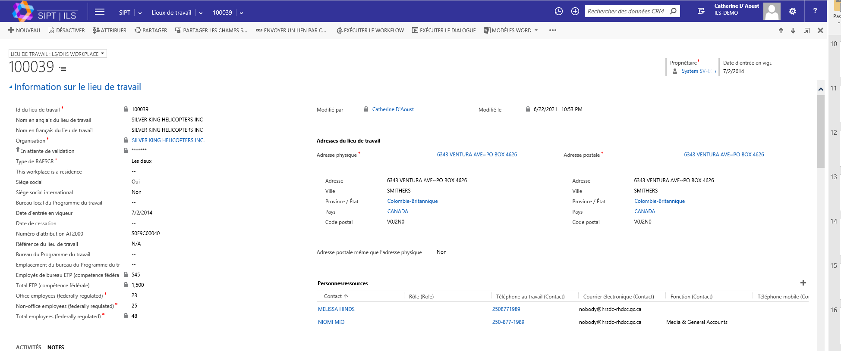
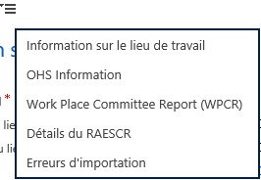
Navigation dans un lieu de travail
Une fois que vous avez accédé à l'un des contacts du lieu de travail, vous constaterez que les renseignements sont ventilés de la même façon qu'une organisation, c'est-à-dire dans les onglets.
La section Information sur le lieu de travail fournit les principaux renseignements liés au lieu de travail lui-même (c.-à-d. le ID du milieu de travail, les adresses, le nombre d'employés, etc.).
Bien que les fonctions soient les mêmes que celles de la section Organisations, les titres Contacts, Juridictions, Permis /Exemptions/ Avis et Activités relèvent de la section Information sur le lieu de travail, au lieu de relever de leurs propres sections.

Slide 29
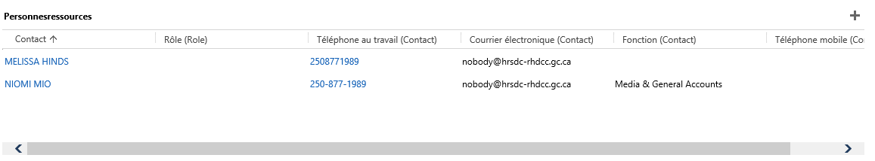
Navigation dans un lieu de travail (suite)
Personnes ressources affiche la liste des enregistrements du Contact du SIPT associés au Lieu de travail. Nous aborderons les contacts un peu plus tard dans ce module.
Pour ajouter un contact, il suffit d'utiliser l'icône Ajouter située dans le coin supérieur droit de la liste.

Slide 30
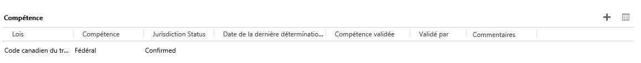
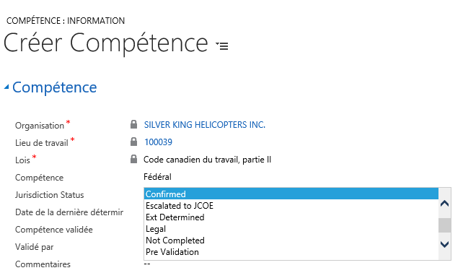
Navigation dans un lieu de travail (suite)
Le champ Compétence de la section Information sur le lieu de travail donne un aperçu de toutes les administrations associées au lieu de travail actuel.
Pour ajouter un enregistrement de compétence, il suffit d'utiliser l'icône Ajouter.
Le statut de la compétence peut être modifié en tout temps.

Slide 31
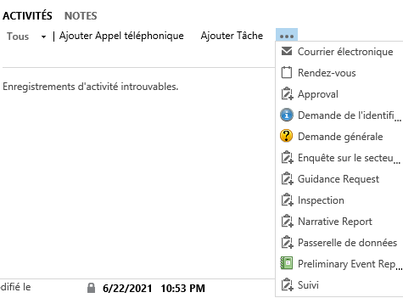


Navigation dans un lieu de travail (suite)
À l'instar des contacts et de la compétence, les zones Permis/Exemptions/Avis et Activitiés fonctionnent de la même façon que sous Organisations.

Slide 32
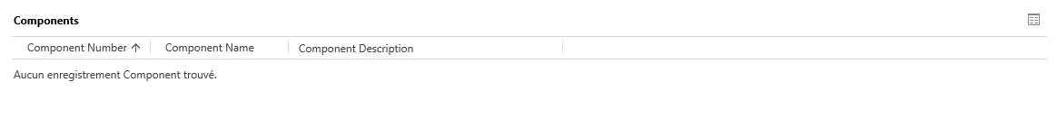
Navigation dans un lieu de travail (suite)
L'onglet Components vous permet de spécifier une zone particulière sur un site. Par exemple, un hangar particulier dans un aéroport.

Slide 33
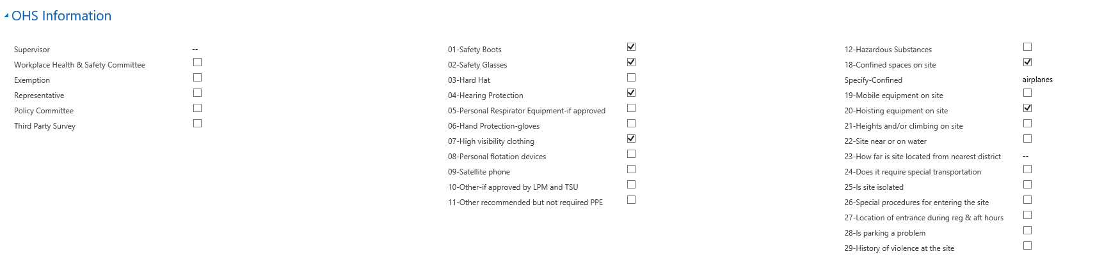
Navigation dans un lieu de travail (suite)
La section SST (Santé et sécurité au travail) Information fournit une liste de vérification des renseignements qui peuvent être précisés sur le site.

Slide 34
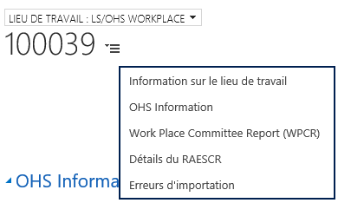
Navigation dans un lieu de travail (suite)
Les sections Work Place Committee Report (WPCR) et Détails du RAESCR ne sont accessibles qu'à des utilisateurs particuliers et seront abordées plus en détail dans le module 12 (Rapports de SST).

Slide 35
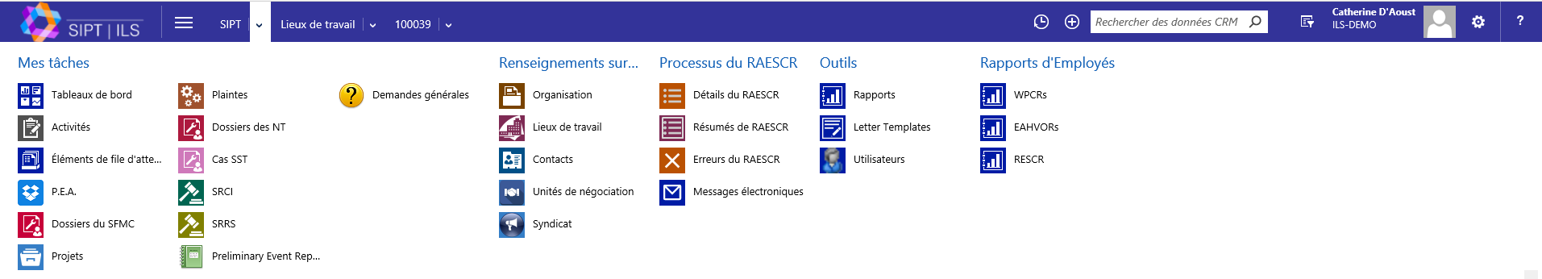
Contacts
Une catégorie appelée Contacts se trouve sous Renseignements sur le client. Il s'agit de personnes particulières qui peuvent être associées à un enregistrement donné.
Sélectionnons Contacts dans le menu principal du SIPT.

Slide 36
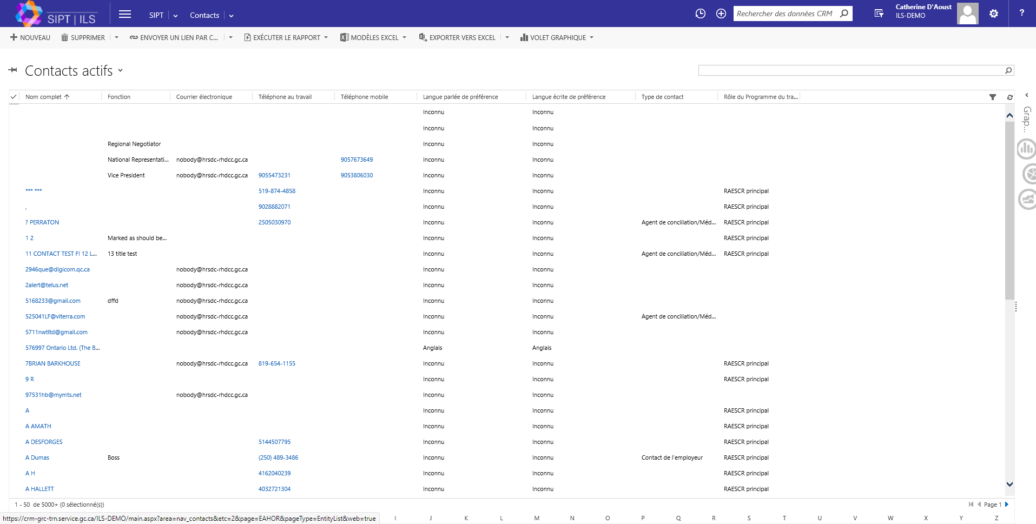
Aperçu de l'affichage
La liste dressée affichera tous les Contacts actifs.
Comme pour les autres catégories Renseignements sur le client, la barre d'outils de commandes applicables à la liste qui apparaît en haut est la même.

Slide 37
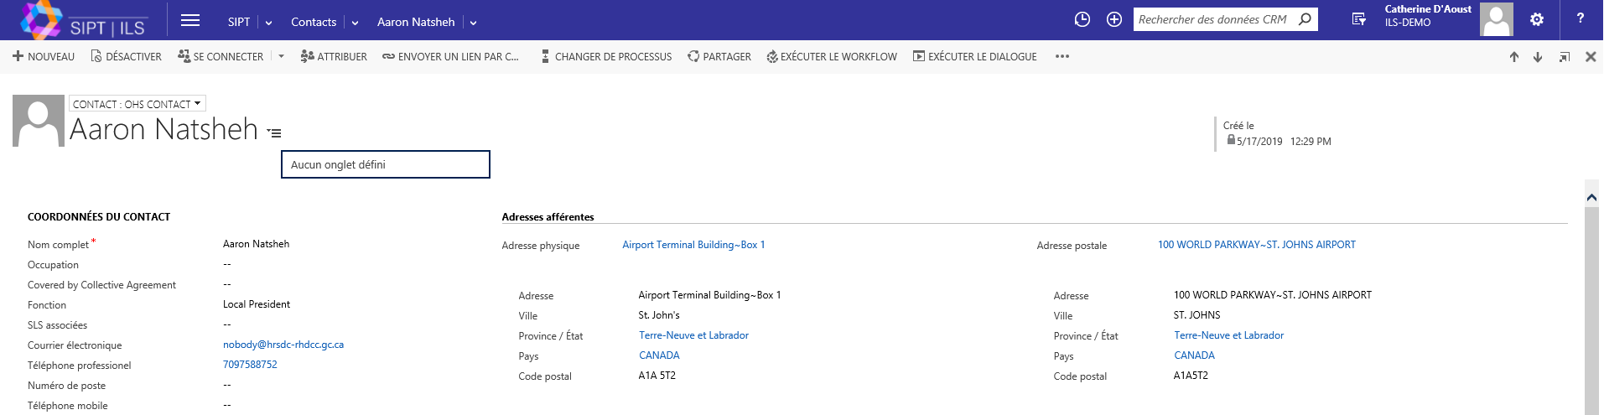
Navigation dans les renseignements d'un contact
Remarquez que la catégorie Contact ne comporte pas d'onglet de sections. Les renseignements sur le contenu sont limités et il est possible d'y accéder en faisant défiler vers le bas.

Slide 38
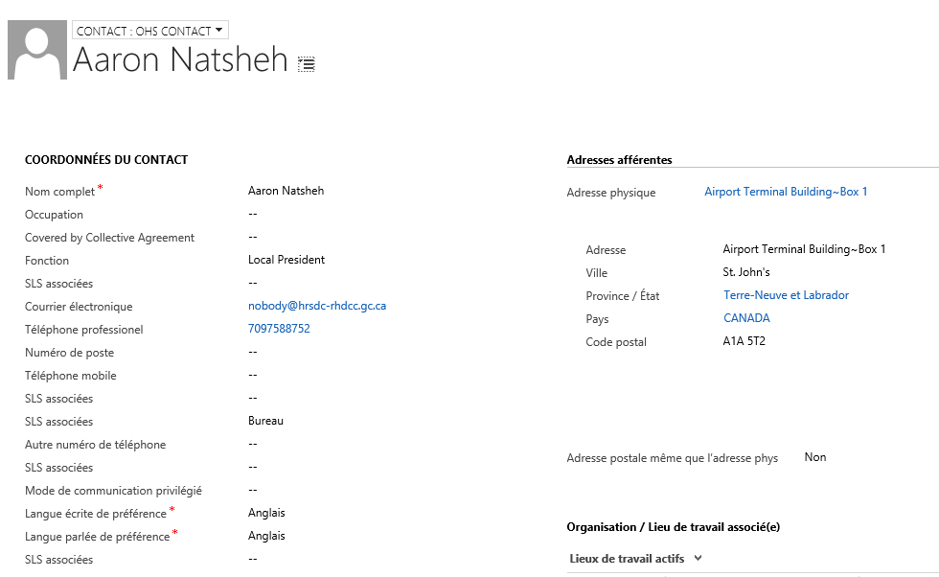
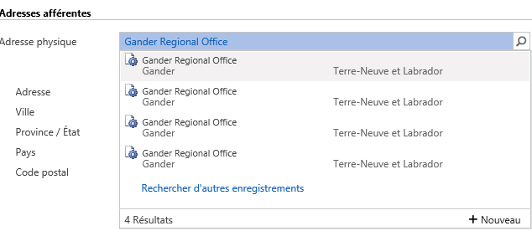
Navigation dans un contact (suite)
La section Organisation Information fournit les principaux renseignements sur l'organisation elle-même. Elle fournit des détails comme le nom, le numéro d'identification, le type d'industrie, etc.
Lorsque vous mettez en surbrillance l'une des adresses énumérées sous Adresses afférentes, une option de recherche s'affiche et vous permet d'associer les catégories de Renseignements sur le client entre elles. Vous pouvez également sélectionner l'icône Nouveau dans un champ de recherche et créer une nouvelle entité.

Slide 39
Navigation dans un contact (suite)
Si vous sélectionnez l'icône « + » dans la section Organisation/Lieu de travail associé(e), vous serez dirigé vers un champ de recherche dans lequel vous pouvez ajouter des Lieux de travail actifs associés à la liste (vous pouvez le faire dans la section Roles permis).

Slide 40
SIPT
Système Intégré du Programme du Travail.
Fin du Module 2
Programme de Formation

